Slide 1
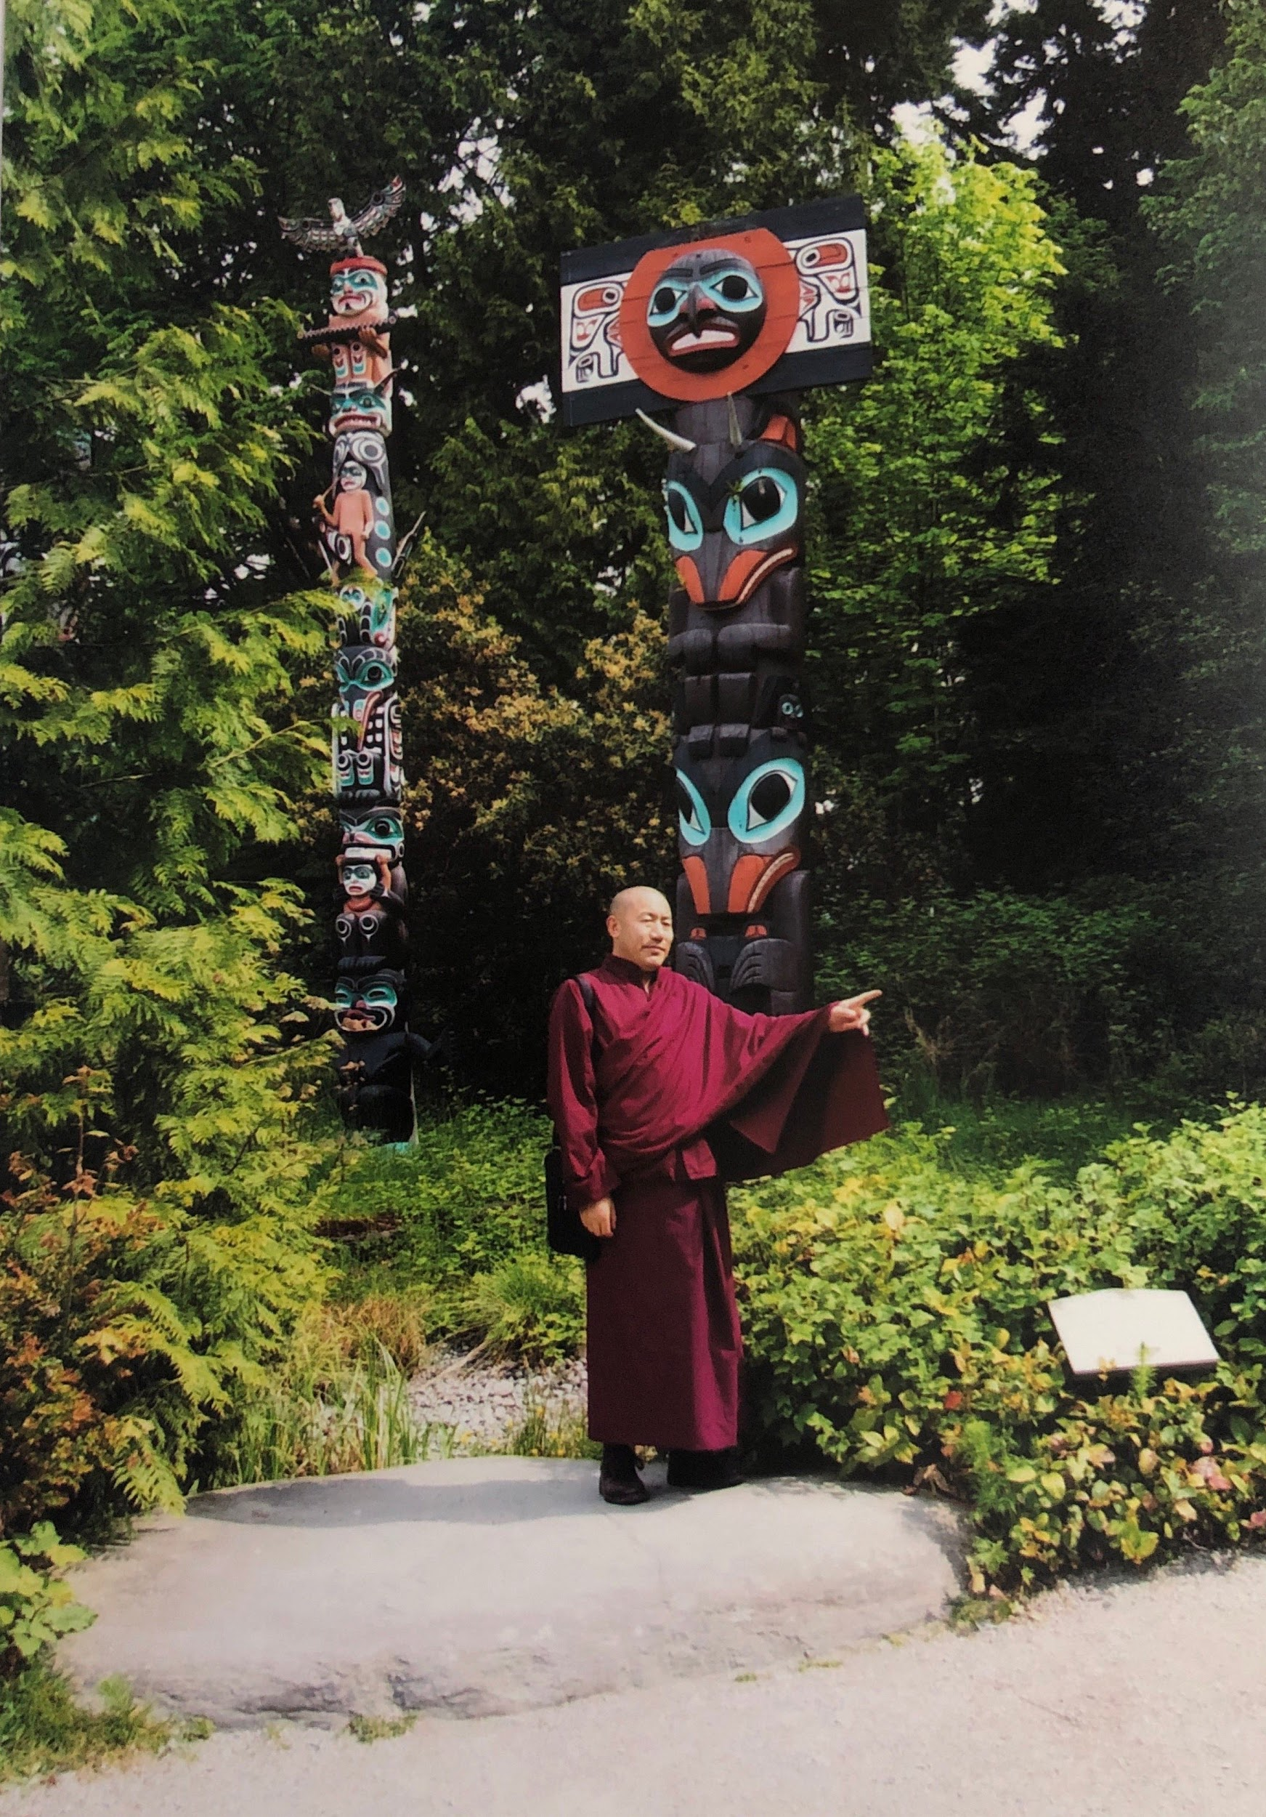
课前颂
看视频:三殊胜(视频三)
串讲
法义讨论
课后回向

Slide 2

三殊胜
行善修心的究竟方法

Slide 3
什么是三殊胜
发心殊胜（前）
2. 正行殊胜（中）
3. 回向殊胜（后）

Slide 4
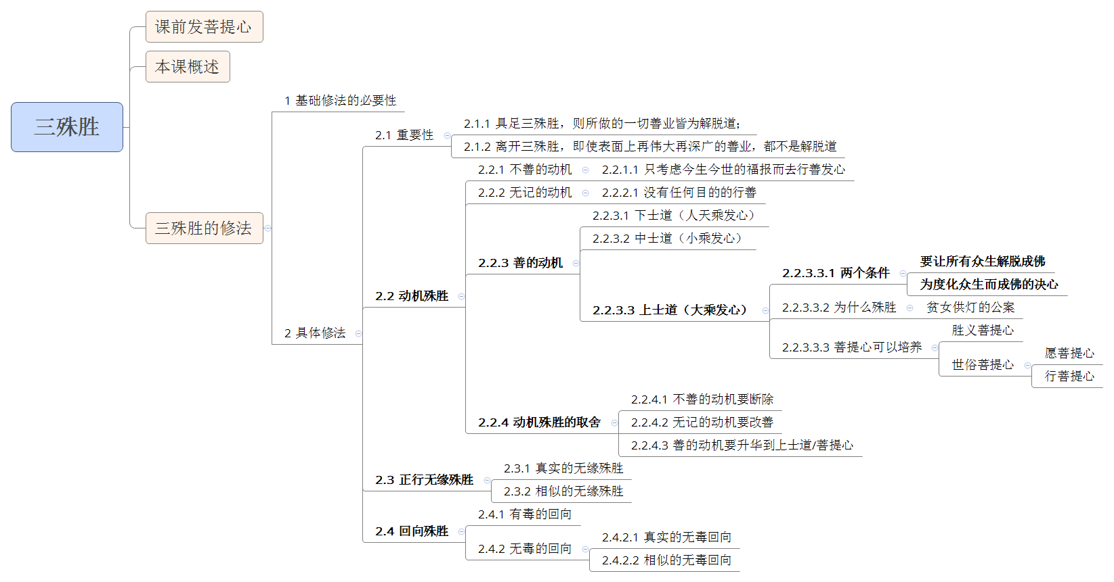
本课科判图

Slide 5
这两的课概要
提示：本次串讲是根据上师的视频开示整理。
课前发菩提心
本课概述
回向的含义
回向殊胜的含义
利益众生的过程
什么是回向
回向的总类
总结

Slide 6
回向的含义
发心：我们做任何事情之前有一个前期的预备工作
无缘：正在做这个事情的过程
回向：做完这件事情之后，最后的结尾的工作
回向的含义
在梵文里的定义
1.转换：把一个东西转换成另外的东西
2.把某一件事情或者某一东西增长或者扩大
回向：可以把善根转换为大乘佛教的善根
回向了以后，外在的东西不会破坏这个善根，善根自己增长

Slide 7
回向的含义
在藏文里的定义（喔啊）
1.给予：把刚才造的善根，给予天下所有的众生
2.希望通过这个善根，所有众生都能成佛；善根成熟的果报，要分享给天下所有的众生
在汉文里的定义
回：回转的意识；比如通过回向把无记的善根，回转到人天乘、小乘或者大乘
向：去向；本来是无记的善根，现在通过回向确定了善根的去向
善根最终的去向由回向来决定，如果本来一开始没有这个发心，也可以通过回向把善根回转到大乘的善根

Slide 8
回向殊胜的含义
在没有回向的情况下，我们造的善根，会被外面的各种情况摧毁。
罪业也是可以被摧毁的，可以通过忏悔法门去清净罪业，比如金刚萨埵修法
善的力量去摧毁恶
摧毁善的力量是罪过
回向了以后，善的善根一般不会消失
举例：电脑里面打字，需要按保存按键，才能保存起来。这个和回向的意思一样的
除非碰到非常严重的病毒，那保存的文件，有可能丢失
一般的回向的安全性还是有一点争议，上师觉得也是可以被破坏的
有另外一种比较特殊的回向是最安全的

Slide 9
没有做特殊回向的善根被破坏的四种因素
第一个因素：
1.邪愿：不是善，没有善报。
回向实际上就是人的心愿，有正面和负面
负面的心愿叫邪愿：比如为了仇人不健康，不长寿，一切不顺利，为了达到这个目标去行善。这个目标一定是达不到的。因为动机不善，所以当时的力量就被取消了，这个是没有善报的行为，不会有结果的
2.行善如果在菩提心，慈悲心利它心的基础上回向的时候
本来有很大的不可思议的善报，但现在以人天佛教下等的动机去回向，失去了积攒大量福报的机会。没有彻底的摧毁善根，果报还是有的，只不过不是很大

Slide 10
没有做特殊回向的善根被破坏的四种因素
第二个因素：后悔，内疚
比如以前有给寺院做善事，然后后来就后悔了，所以善根也没有了。
为什么后悔了，善根就没有了呢？
因为，后悔是忏悔罪业里面最重要的因素，单是靠后悔，就可以清净很多过去的最过。同样的，罪过是这个样子，我们行善也是这样。如果严重的后悔的话，那有可能就没有什么功德。
一定要忍住，千万不要后悔。后悔了以后，钱也拿不回来，善根也没有了，非常的不划算。
如果不后悔，钱是拿不回来，但是功德还是有的。
这个时候应该想，我把家里最重要的钱都捐出去了，我应该随喜自己的功德，我现在虽然目前经济上遇到了困难，但是这个勇气还是很值的佩服的，这个时候我们要随喜自己的功德，这样的话善根不但不回减少，还会更加的增长。我们曾经所造的有意的无意的善根，我们都应该随喜。

Slide 11
没有做特殊回向的善根被破坏的四种因素
第二个因素：后悔，内疚
对过去的罪过不能随喜
什么叫做随喜罪过?
比如说，过去骗了很多钱，现在想起来还很高兴，觉得自己很能干，这个就是随喜罪过。
对罪过随喜就更加的严重
我们对罪过要后悔，对善不能后悔，对善还要随喜
这个是自然规律，很公平的。增长有增长的因素，减少有减少的因素，当中有因果的因素，不是佛创造的，就是自然的规律

Slide 12
没有做特殊回向的善根被破坏的四种因素
第三个因素：炫耀自己做的功德
功德不能攀比，炫耀
比如说，自己修完五加行了，觉得自己很了不起，这个时候就和大家天天宣传，自己的五加行修完了。或者自己捐钱，向人炫耀，自己捐了多少多少钱，捐了多少多少的功德，觉得自己很有面字，很了不起。
这种是心里极度空虚的一种表现，功德一炫耀，就没有了。自己的功德在一般的情况下，不要讲。如果有人问，在自己没有炫耀的情况下，可以说。
还有一种就是为了鼓励别人，也是可以说的。在聊天的过程中，无意当中说出去了，也不需要紧张。
有意的，故意的炫耀，功德一定会减少的。当心中有了傲慢，嘴巴一定会说出来的。只要炫耀，功德会下降。说出来了，就是为了面子，所以现在这个善根被摧毁了，这个非常危险，大家要注意

Slide 13
没有做特殊回向的善根被破坏的四种因素
第四个因素：严重的嗔恨心
平时的贪欲，嫉妒，傲慢不一定会直接的摧毁善根，如果升起很严重的嗔恨心，那在这个之前，没有保存好的所有的善根，一下子，全都不存在了，全都没有了。上升到打人，骂人，杀人，所以嗔恨心是最大的问题。
大乘佛教观点：一个嗔恨心=100个贪心
小乘佛教观点：一个贪心=100个嗔恨心
区别在于最求的东西不一样：
小乘佛教追求自己的解脱，自己的解脱，嗔恨心对他的打击和阻碍也是挺大的，但主要不让自己解脱的是贪欲心。有了贪欲心之后，就根本不想出家，不想修行，这样就永远没有办法解脱。如果没有了贪欲心，有一点瞋恨心的话，小乘佛教认为不是很严重

Slide 14
没有做特殊回向的善根被破坏的四种因素
第四个因素：严重的嗔恨心
大乘佛教不是追求自己的解脱，是要度众生。大乘佛教的原动力是慈悲心，慈悲心和嗔恨心是严重对立，矛盾的，有严重矛盾的东西不可能同时存在。
嗔恨心是罪过，贪欲心不一定是罪过。
只要有严重的嗔恨心，我们从无始以来，所造的布施，给予，持戒的功德，都会被摧毁的。我们嗔恨心冒出来的时候，一定要想办法控制它
打人，骂人的动力就是嗔恨心，尤其是面对逆境的时候，虽然知道嗔恨心是不对的，但是控制不住。办法就是长期的训练，长期的修行，才能控制自己的情绪

Slide 15
利益众生的过程
佛教重视的是个人的修行，自己的修行到非常好的情况下，再做利他的行业，会做的非常的好。
在做公益的过程中，如果没有修行，一般人在受到生命，财产等威胁的情况下，会放弃做公益的，那个时候首先想要保护的是自己，不是别人，那个时候的慈善不完美，不是完全的利他。
佛教告诉我们先不着急做，现在去做，没有这个能力，如果非要做的话，会产生各种情况，会放弃，利他不会进行到底。把自己训练好了以后，再出来做，这个时候就有能力，最终还是要做慈善和公益的。越是有困难的时候，越有勇气，越是有困难的时候，功德越大，这个时候威胁会变成顺缘。现在在我们能力的范围内，不影响自己生活的条件下，这个我们现在就可以做的。

Slide 16
利益众生的过程
佛不赞成的是放弃自己的修行，一开始就去做利他的事情，因为这个没有太大的意义，实际上是做不好的，任何人都做不好的。首先需要提高的是自己的力量。
在一般的情况下，我们要先把自己的闻思修做好，再去利他。
举例：一个人看到很多病人，想去救他们。但是他需要先去学医，才能真正的帮助他们，一开始的时候，只能先放弃。运动员想要参加世界比赛，需要先封闭自己训练，才能参加比赛。
我们需要先训练自己，然后才能真正的利益众生。
什么时候可以开始做? 高标准：证悟到了一地菩萨的时候，这个时候利益众生不会退转
修行才能控制自己的嗔恨心

Slide 17
什么是回向
回向的本质是什么？
回向是一种心愿，一种给予
我发自内心的希望，以我的善根，希望天下一切众生都能成佛
为了度化一切众生，我希望自己迅速的成佛，这样成佛后，能够度众生。
未来的功德也是可以回向的。
大乘佛教的回向：1.天下所有众生，我希望他们成佛 2.我自己迅速成佛，来度众生
回向和心愿的区别是回向是有善根可以回向，回向也是心愿，但是有一点资本，这个是回向的本质。
发心和回向要是一致的话，功德是非常大的。

Slide 18
什么是回向
平时见到殊胜的佛像，或者到圣地，都需要发心愿
回向也是心愿，希望以这个善根，让我快速成佛，让天下所有众生快速成佛。
这个就是回向的本质，是由善根的回向。
人天佛教的回向：在修了学校，修免费的养老院，或者是修塔，修庙或者是帮助人等行善后，就想，以这个功德，生生死死不堕地狱，饿鬼和畜生道，永远身体健康，心情愉快，有很多的钱等。
小乘佛教的回向：
以此功德，我能够了脱生死，解决生老病死的问题，能够快速的成就阿罗汉的果位。

Slide 19
什么是回向
发心和回向需要一致：
1.发心一开始的时候想，我为了度一切众生，我要快速成佛，所以我要去做某一件善事。
2.结尾的时候也要一致
发心和回向不一致的时候，善根会打折扣，都一致的话，力量会很大的。
例如，开始是菩提心，回向也是菩提心。回向的时候往上走也是可以的，但是不能往下。

Slide 20
回向的种类
回向可以分为：有毒的回向和无毒的回向
有毒的回向：
有毒是指有执著，还没有证悟空性，我们对善根，自己还有对方还都当作是真实不虚的话，这个叫做执著，我们的回向就是有执著，这个就是有毒的回向。
举例：
有些食物吃起来的时候很香，但里面都是化学产品
有执著的话，就会变成轮回之因
有毒的回向就是指有执著的回向

Slide 21
回向的种类
无毒的回向：
是没有执著的回向，空性。
回向者（我），回向的东西（善），对方（所有众生），这三个叫做三轮。我精通了这个三轮以后，再回向，就是无毒的回向。
有三种方法可以做无毒的回向
1.证悟了以后，心安住在证悟的境界中，然后同时，心得现象变成了回向的心愿
这个是不立文字，没有办法讲的。就像人吃过蜂蜜一样，只需要说一下甜的，就知道是什么味道了。但是如果从来没有吃过甜的，就算用了很多词汇，还是说不清楚的。这个方法比较难，只有证悟的人才能做到。

Slide 22
回向的种类
有三种方法可以做无毒的回向
2.行善完了以后，通过中观的思维和逻辑去分析，我自己，对方，回向的善根。
这三个，通过逻辑去分析，得出结论，知道这都是实际上都是虚假得，不存在的。
如果善是虚假的，不存在了，那不就是没有因果了，那我们回向的是什么东西呢？
要从2个不同的角度去讲，比如说10个人做恶梦，其中1个人从梦里先醒过来了，从这个醒过来的人的角度讲，梦里共同看到的这些恐惧的东西都是不存在的。但是另外的9个人的角度去讲的话，是非常真实的。那10个人谁说的是对的呢？那个先醒来的人的感受和观点是对的。另外9个人如果没有做梦的话，那他们也不会看到那么恐怖的事。
同样的，没有因果和有因果。空和不空，也是一样。在这两个当中，实际上是佛菩萨是对的

Slide 23
回向的种类
金属的佛像，用肉眼看，是静止的。用显微镜看，这个金属的佛像是运动的。
那一个是正确的呢？静止的佛像存在吗？从眼睛的角度来看，存在。但是从显微镜的角度来看，不存在的。
在成佛的道路上，永远只有相对的正确和错误，没有绝对的。如果都没有的话，那就是达到最高的境界了。
在实际修行中，从世俗的世界里，我希望依靠我的功德，能够让所有的众生都能成佛。
但是从另外的一个角度讲，这些都是幻觉，都是不存在的。我回向的这个对象，所回向的功德，我自己，这三轮体空意思就是这三轮都是一种幻觉，都是不存在的，这样我们对这个功德就没有执着了，理论上面知道是如幻如梦的，就可以了。这个就是第2种方法

Slide 24
回向的种类
有三种方法可以做无毒的回向
第3种方法：我们心里这样想，我过去现在未来所有的功德集中，过去的佛菩萨如何做无毒的回向，我就怎么回向；现在的十方佛菩萨，还有未来的佛菩萨，他们怎么样做无毒的回向，我就怎么做无毒的回向。
我们这样做的话，完全可以达到佛菩萨的无毒回向的效果。
这个方法是对目前我们的状况下是最有用的。

Slide 25
回向的种类
在证悟空性中的善根回向，是保证不会被摧毁的。
我们以佛菩萨的回向的方法回向，以后的功德善根也是不会被摧毁的。
我们回向后，这个功德非但能保存下来，还能时时刻刻增长的。
以慈悲心，菩提心的前提条件下回向，善无论大小，都有成熟的果报，我不愿意我一个人去享受这个果报，我想分享给天下所有的众生，我们越这样回向，我们的善根越会增长。
功德所分享的人越多，这个功德就越大。
回向的时候，把功德分享给10个人的功德和分享给100人个人的功德是完全不一样的。分享给100个人的功德是更加的大了，更加增长了。
所有，我们最后回向给天下所有的众生，这个功德就变成无量的了。
四无量心：慈悲喜舍 ，因为针对的对象是无量的，所以功德也是无量的

Slide 26
回向的种类
为什么功德分给越多的人，我的功德越大呢？
功德分享就是给予。从给予/功德的角度讲，分了10个人，帮助了10个人。帮助一个人和帮助10个人，肯定是帮助10个人的功德大。帮助无量的人，这个功德也就是无量的。
这个奉献精神很伟大，所以功德增长

Slide 27
回向的种类
回向功德的仪轨
需要念《普贤行愿品》，有时间就念全文，没有时间就念八句。
文殊师利勇猛智 普贤慧行亦复然
我今回向诸善根 随彼一切常修学
三世诸佛所称叹 如是最胜诸大愿
我今回向诸善根 为得普贤殊胜行这个八句包含了《普贤行愿品》所有的精华，意思就是文殊菩萨、普贤菩萨如何回向，我就如何回向。过去现在未来的佛，认为那种回向是最高级别的回向，那我以这个回向的方式，来回向我所有的功德
只要认真的去念这八句话，就是一个非常完整的一个回向

Slide 28
总结
如果不懂得如何发心，正行，回向这3点的话，就算做了很多很多的善事，意义不是很大。有可能从本质上面，根本上面被摧毁
如果有这三个殊胜的话，我们所有的善根，就会变得非常有意思。
希望我们以后所有的善根，都在这三个殊胜的框架之内做。

Slide 29
慧灯禅修班教材内容
3. 回向殊胜
回向的含义是什么呢？譬如，有十个人，其中只有一人有食物， 而其他九人却没有，现有的食物本来可以被拥有者独享，但他却不 愿如此，而愿与其他九个人共同分享。回向的含义也与此类似。人 们在行善时所造的善根，能够获得善报，但大乘的修行人却不愿独 自享受此善果，而是将它分给普天下所有的众生，这就是回向的内涵。
回向有两种，一是有毒的回向，二是无毒的回向。所谓“有毒 的回向”，就是有执著的回向。般若波罗蜜多经里讲过，凡是有执 著的善根，就像有毒的食品。虽然在吃有毒食物的时候，也许还会 感觉味道鲜美可口，但当毒发之时，就会痛苦异常。同样，有执著的、 不是三轮体空的善根，虽然也会带来一些临时性的善报，但因为是 有漏之法，所以不但不能最终脱离轮回的痛苦，反而会引发众多苦受。

Slide 30
慧灯禅修班教材内容
无毒的回向是指无执著的回向、无缘的回向，也即在证悟空性 的境界中回向。无毒的回向又分为两种：一是真实的无毒回向，二 是相似的无毒回向。所谓“真实的无毒回向”，是指登地以上的菩 萨在无缘禅定中的回向，这是薄地凡夫所无法做到的。我们现在只 能做相似的无毒回向，这种回向不是指以中观的逻辑来抉择一切法 是空性，而是按照《三十五佛忏悔文》里所讲的方法，真心诚意地 进行观想：所有十方三世的佛菩萨如何回向其善根，我也如是回向 我的善根。这种回向，就是相似的无毒回向。

Slide 31
慧灯禅修班教材内容
很多经书上说过，这虽然不是真实的无毒回向，却可以代替无 毒回向。例如，在放生过程中所造的善业，该如何回向呢？我们应 一心一意地想：过去的佛、现在的佛、未来的佛如何回向他们的善业， 我也如此回向我的善业，这就是无毒的回向。当然，我们也可以念 诵《普贤行愿品》，因为其中包含了很多殊胜的回向。如果不会念 或没有时间念其全文，就可以念诵从“文殊师利勇猛智”至“为得 普贤殊胜行”的八句两个偈颂。龙树菩萨说过：这八句两偈是整个《普 贤行愿品》的精华。所以仅念这八句就等于念诵了全部的《普贤行 愿品》。这种回向不但简单易行，同时又是相似的、清净的无毒回向。

Slide 32
慧灯禅修班教材内容
第一，发嗔恨心。在大乘佛教里，所有烦恼中最严重的就是嗔 恨心。生起严重的嗔心，立即就可以毁坏一百个大劫所积累的善业。
第二，自诩功德。例如，某人在念了一亿遍文殊心咒以后，故 意在他人面前卖弄自己的功德，炫耀自己的修行，夸夸其谈地宣传 自己如何了不起，这样也会毁坏自己的善业。
第三，于善生悔。例如，某人如理如法地放了生，可是，过了 一段时间后，就生起后悔心：“我当时的放生是在浪费钱财，是不 应该做的。”像这样的后悔，就会立即毁坏以前所做的一切放生善业。
第四，颠倒回向。例如，某人在行善之后，如果这样回向：“祝 愿我依靠此善根，能够成为一个很有实力的人，从而消灭我的怨敌 某某人。”这就是颠倒回向。凡是以贪、嗔、痴为根本的回向，都 叫颠倒回向。这样回向以后，虽然有可能成熟其所发的恶愿，但在 此果成熟以后，就再也不会产生其他的善报。

Slide 33
慧灯禅修班教材内容
如果我们不及时如法地回向，在以上这些情况下，即使再多、 再殊胜的善根，都会被毁于一旦。在这些毁坏善业的因素当中，最 容易出现的是嗔恨心，它能毁坏难以计数的善业，对凡夫而言，是 非常可怕的。所以，行善之后必须立刻回向。 如理回向之后，善业是否便不会被毁坏呢？如法的回向，特别 是在为菩提而回向之后，在一般情况下，善根是不会被毁坏的。这 就像在计算机中保存文件一样，在文档保存好以后，通常是不会丢 失的。
此外，回向应当与发心相应。我们的发心如果是为一切众生而 行善，最后也要为一切众生而回向。前后不应该是矛盾的，如果发 的是菩提心，回向却是为自己就不合理。按照大乘佛教的思想，我 们既不能为这一世的圆满—自己的健康、长寿、发财而回向，也 不能为了获得声闻、缘觉的果位而回向；而是要为证得菩提、获得 佛陀的果位而回向，这是最殊胜的回向。这样回向后，善根生生世 世也不会穷尽，其善果虽然一次又一次地成熟，却永无完结之时。 因为善根已经回向了菩提，所以在未证得菩提之前，它们是不会消 失的。

Slide 34
慧灯禅修班教材内容
回向和发愿有何差别呢？在行善（如放生）时，造了善业，以 此善业为前提，于行善后所发之愿，即是回向。平时，不以所造善 业为依托的发愿，即是普通的发愿。如看到佛像、佛塔时，于其前 发愿“祝愿我生生世世……”，这就不是回向而是发愿。回向和发 愿的差别在于有无行善，有无所回向的善业。
在此，还有一些需要强调、值得注意的事项：

Slide 35
慧灯禅修班教材内容
第一，作为一位大乘修行人，无论在发愿或回向时，首先应当 发誓：“祝愿我在从今乃至菩提间的生生世世中，即使为了自己的 身体乃至生命，也不伤害任何一个有情的性命，即使众生的一根毫 毛也决不损坏。”当然，因为誓言一定要做到，如果这种发誓暂时 无法完全做到的话，作为大乘佛子，最低限度也要这样发誓：“祝 愿我在从今乃至菩提间的生生世世中，即使为了自己的身体乃至生 命，也决不故意伤害众生的生命。”如果连这一点都做不到，修学 大乘佛法就无从谈起。不仅如此，我们还应当让自己尽早发起并实 现前一种无上、伟大的誓愿，并将其作为目前的修行目标与奋斗方向。
第二，佛经中记载，每当我们回向时，无论所做善业是大、是 小，决不能发“祝愿我依靠此善根，从而获得转轮王的果位或者健康、 长寿……”等人天、声闻乘之愿；而是应该发愿：“愿我依靠此善根， 能够生生世世成为众生的怙主（怙主指救度众生的人），成为度化 众生的人。”这样专心致志地发愿回向，就是大乘菩萨的回向。

Slide 36
慧灯禅修班教材内容
回向可以比喻为，一个人舍不得将食物独自享用，而将它与众 人分享。那么，在回向之后，自己的善业是否也随之而减少了呢？ 就如某人以十元钱来用于十人共分，此人只能得一元钱一样。但是， 善根却不是这样的，越是回向给众生，善根就越增长；越是舍不得 回向，善根就越有可能减少。善根在此方面的特点，是与世俗事物 恰好相反的。我们千万不要忘记回向。
回向时，如果想简单，就可以念诵《普贤行愿品》中的那八句 二偈；如果想广繁，也可以选择其他较长的回向文，如《入菩萨行论》 的最后一品是回向品，其中的内容都是大乘菩萨的回向，念诵这一 品的颂词也很殊胜。

Slide 37
慧灯禅修班教材内容
但值得注意的是，发愿文、回向文有无加持力，与其作者有极 大关系。像我们这样的凡夫能否写回向文呢？如果自己发心清净， 此清净心可能有一些能力，但是，我们写的回向文本身却没有任何 加持，即使念上一千遍、一万遍，也没有任何作用。所以，回向文 的作者最好是登地菩萨，至少也应该是加行道高层次的证悟者，只 有他们的语言才会有加持力，平时我们也应念诵这种回向发愿文。 无垢光尊者讲过，所有的善业，无论大小，都不能离开这三个 框架，都要框于此三殊胜中间。如果不离开三殊胜，则所做的一切 善业皆为解脱道；如果离开这三种殊胜，即使表面上再伟大、再深广， 也不是解脱道。所以，这三个殊胜非常重要。

Slide 38
慧灯禅修班教材内容
对我们多数人而言，虽然目前很难做到无缘殊胜，但也可以暂 时以相似的无缘殊胜来代替。如果想真正做到发心与回向殊胜，肯 定也要以一定的修行为基础。正如体育运动员为了取得异于常人的 成绩，就要提前锻炼一样，要发如此伟大的誓愿，肯定是要提前修 行的。没有修行，就不可能发此大愿。希望每一个修行人都能重视、 实践这三个殊胜，尤其是出离心和菩提心，至于其他的修法，在将 基础打牢以后再修也不迟。

Slide 39
问题讨论
1.学完这一课，对你最大的感受是什么？
2.为什么要回向？
3. 那4种因素会破坏我们的善根？
4.为什么佛教现在不建议放弃修行，去做利他的事业？
5.我以后打算怎么回向？
6.什么是有毒的回向？什么是无毒的回向？
7.做无毒的回向的3种方法是什么？

